Slide 1
数电第二次作业

Slide 2
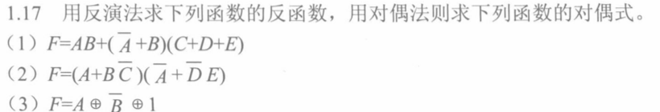




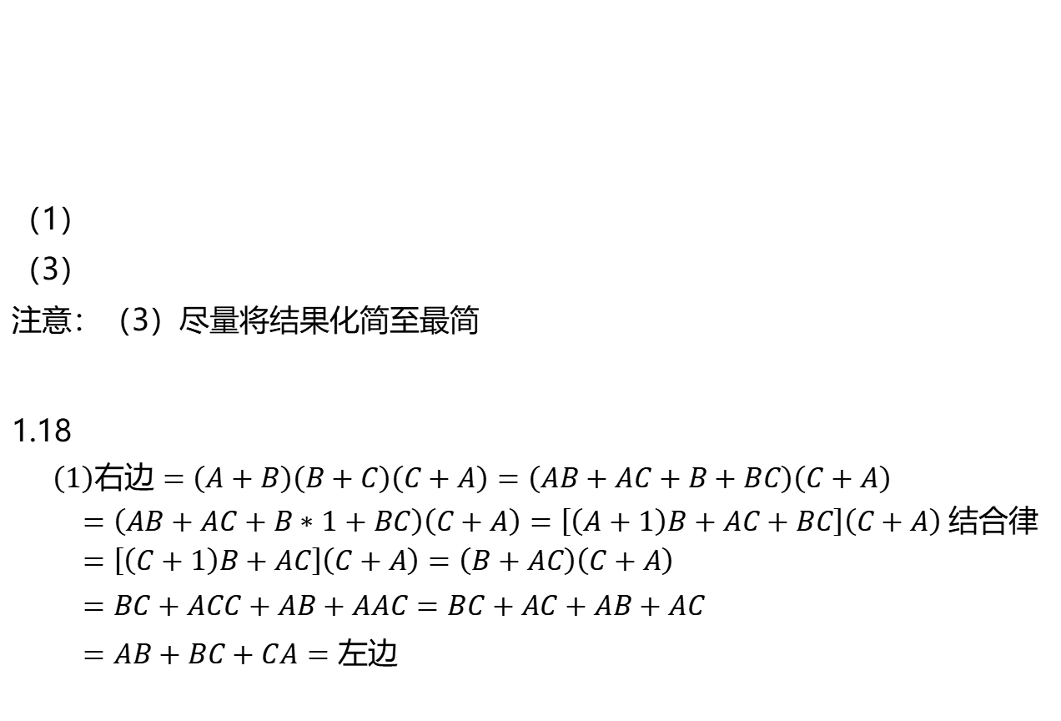
（1）
（3）
注意：（3）尽量将结果化简至最简
1.18
$$\left(1\right)右边=\left(A+B\right)\left(B+C\right)\left(C+A\right)=\left(AB+AC+B+BC\right)\left(C+A\right) \\ =\left(AB+AC+B∗1+BC\right)\left(C+A\right)=\left[\left(A+1\right)B+AC+BC\right]\left(C+A\right) 结合律 \\ =\left[\left(C+1\right)B+AC\right]\left(C+A\right)=\left(B+AC\right)\left(C+A\right) \\ =BC+ACC+AB+AAC=BC+AC+AB+AC \\ =AB+BC+CA=左边$$
$$\overline{F}=\left(\overline{A}+\overline{B}\right)\left(A\overline{B}+\overline{C}\overline{D}\overline{E}\right)$$
$$F′=\left(A+B\right)\left(\overline{A}B+CDE\right)$$
$$\overline{F}=\overline{A}⊙B⊙0=\overline{A}⊙\overline{B}$$
$$F′=A⊙\overline{B}⊙0=A⊙B$$

Slide 3
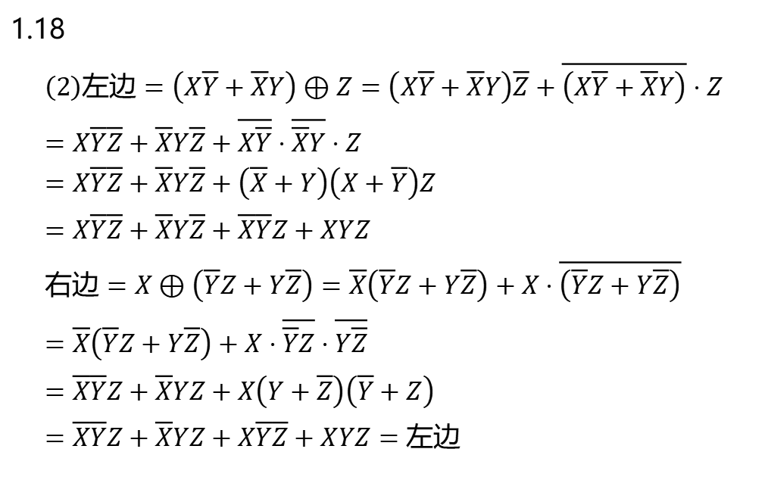
1.18 $$\left(2\right)左边=\left(X\overline{Y}+\overline{X}Y\right)⊕Z=\left(X\overline{Y}+\overline{X}Y\right)\overline{Z}+\overline{\left(X\overline{Y}+\overline{X}Y\right)}⋅Z \\ =X\overline{Y}\overline{Z}+\overline{X}Y\overline{Z}+\overline{X\overline{Y}}⋅\overline{\overline{X}Y}⋅Z \\ =X\overline{Y}\overline{Z}+\overline{X}Y\overline{Z}+\left(\overline{X}+Y\right)\left(X+\overline{Y}\right)Z \\ =X\overline{Y}\overline{Z}+\overline{X}Y\overline{Z}+\overline{X}\overline{Y}Z+XYZ \\ 右边=X⊕\left(\overline{Y}Z+Y\overline{Z}\right)=\overline{X}\left(\overline{Y}Z+Y\overline{Z}\right)+X⋅\overline{\left(\overline{Y}Z+Y\overline{Z}\right)} \\ =\overline{X}\left(\overline{Y}Z+Y\overline{Z}\right)+X⋅\overline{\overline{Y}Z}⋅\overline{Y\overline{Z}} \\ =\overline{X}\overline{Y}Z+\overline{X}YZ+X\left(Y+\overline{Z}\right)\left(\overline{Y}+Z\right) \\ =\overline{X}\overline{Y}Z+\overline{X}YZ+X\overline{Y}\overline{Z}+XYZ=左边$$

Slide 4
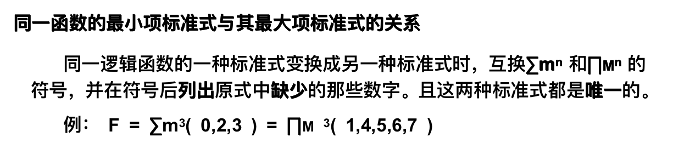
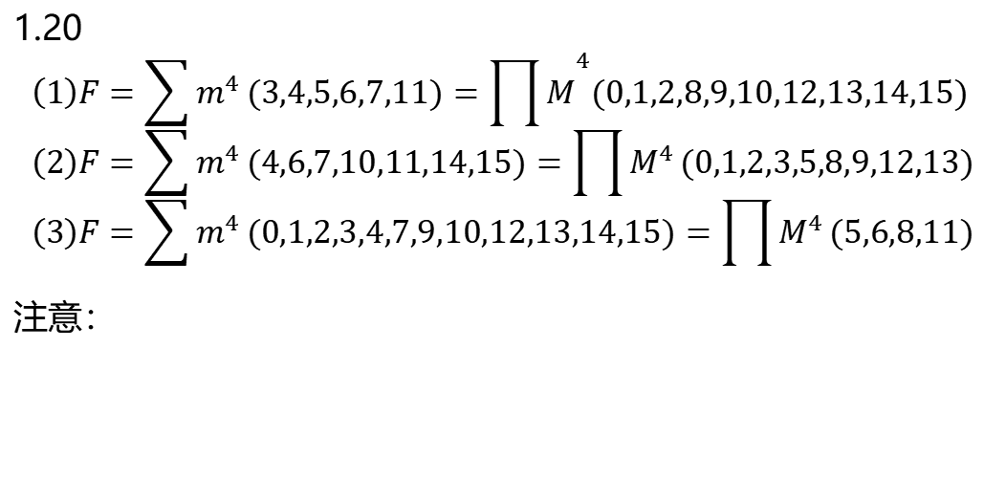
1.20 $$\left(1\right)F=\sum{m^{4}}(3,4,5,6,7,11)={\prod{M}}^{4}(0,1,2,8,9,10,12,13,14,15) \\ \left(2\right)F=\sum{m^{4}}(4,6,7,10,11,14,15)=\prod{M^{4}}(0,1,2,3,5,8,9,12,13) \\ \left(3\right)F=\sum{m^{4}}(0,1,2,3,4,7,9,10,12,13,14,15)=\prod{M^{4}}(5,6,8,11)$$
注意：

Slide 5
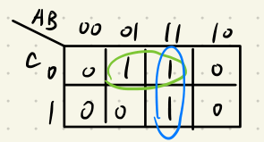
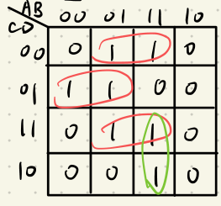
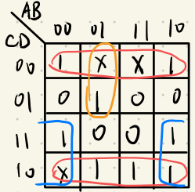
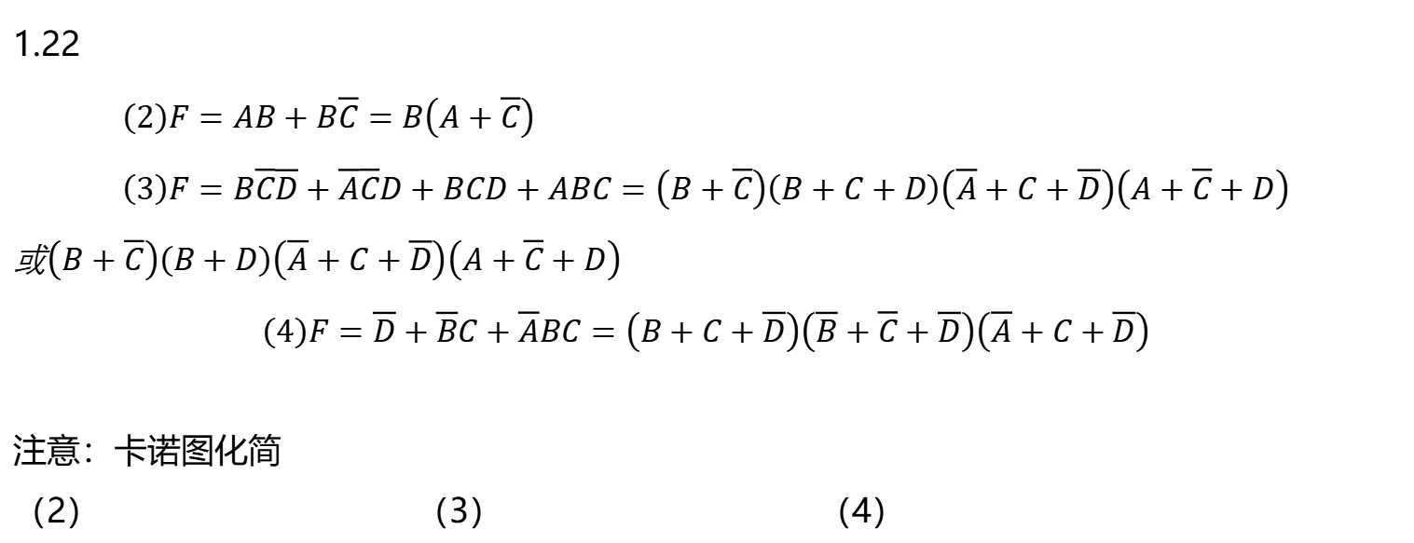
1.22 $$\left(2\right)F=AB+B\overline{C}=B\left(A+\overline{C}\right) \\ \left(3\right)F=B\overline{C}\overline{D}+\overline{A}\overline{C}D+BCD+ABC=\left(B+\overline{C}\right)\left(B+C+D\right)\left(\overline{A}+C+\overline{D}\right)\left(A+\overline{C}+D\right)$$
或$\left(B+\overline{C}\right)\left(B+D\right)\left(\overline{A}+C+\overline{D}\right)\left(A+\overline{C}+D\right)$
$$\left(4\right)F=\overline{D}+\overline{B}C+\overline{A}BC=\left(B+C+\overline{D}\right)\left(\overline{B}+\overline{C}+\overline{D}\right)\left(\overline{A}+C+\overline{D}\right)$$
注意：卡诺图化简
（2） （3） （4）

Slide 6
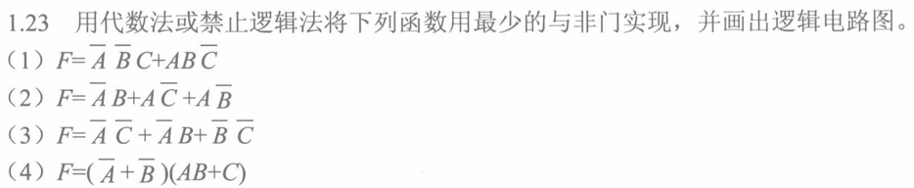
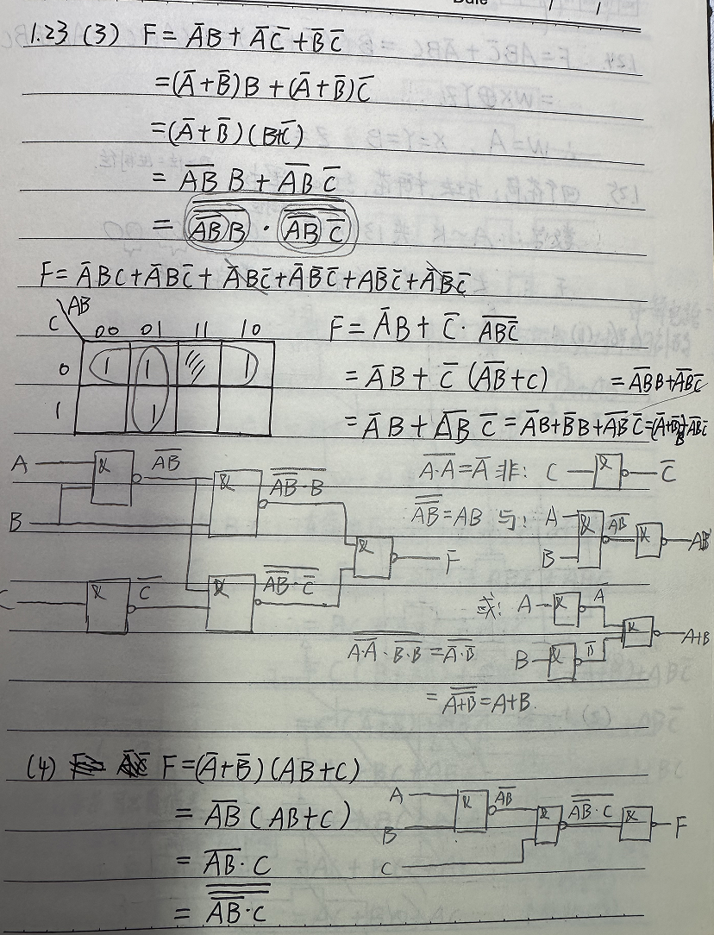
1.23
注意：题目要求画出逻辑电路图

Slide 7
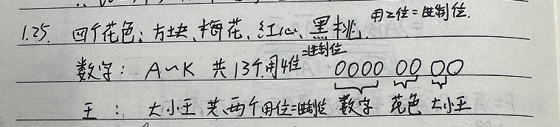
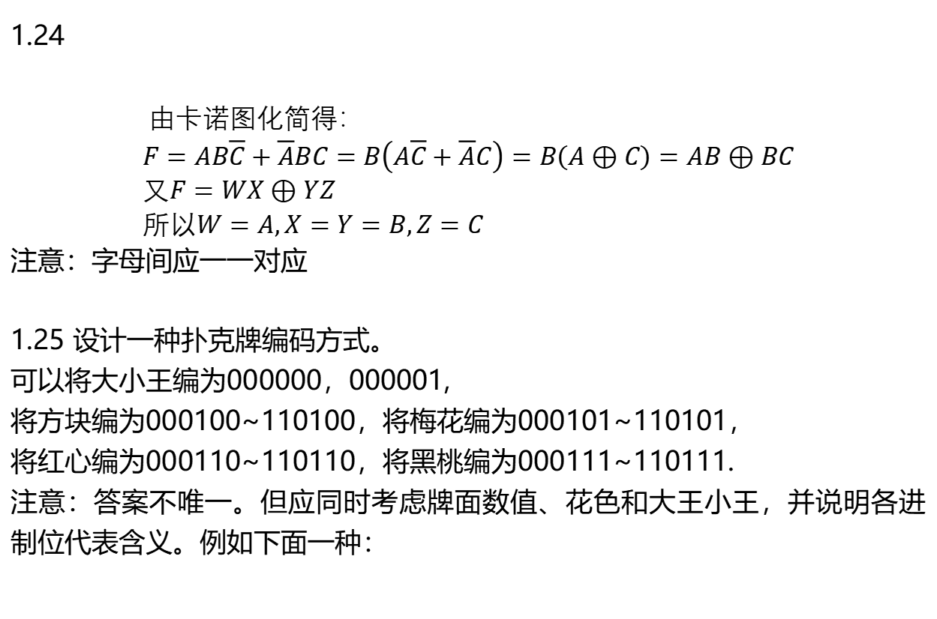
1.24
$$由卡诺图化简得： \\ F=AB\overline{C}+\overline{A}BC=B\left(A\overline{C}+\overline{A}C\right)=B\left(A⊕C\right)=AB⊕BC \\ 又F=WX⊕YZ \\ 所以W=A,X=Y=B,Z=C$$
注意：字母间应一一对应
1.25 设计一种扑克牌编码方式。
可以将大小王编为000000，000001,
将方块编为000100~110100，将梅花编为000101~110101，
将红心编为000110~110110，将黑桃编为000111~110111.
注意：答案不唯一。但应同时考虑牌面数值、花色和大王小王，并说明各进制位代表含义。例如下面一种：

Slide 8
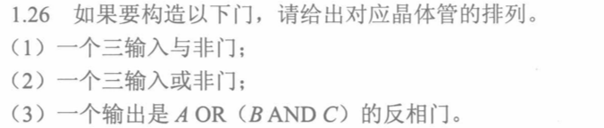
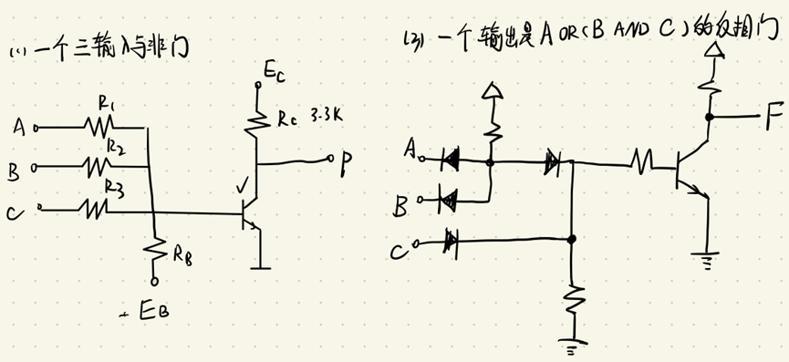
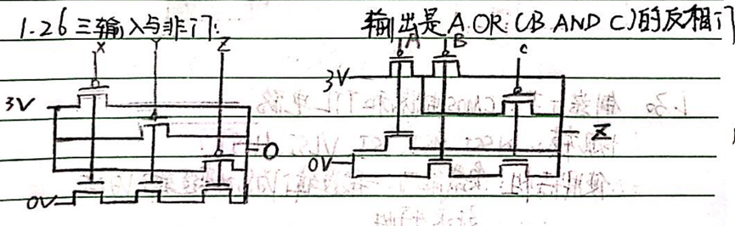
1.26
TTL晶体管实现：
MOS晶体管实现：

Slide 9
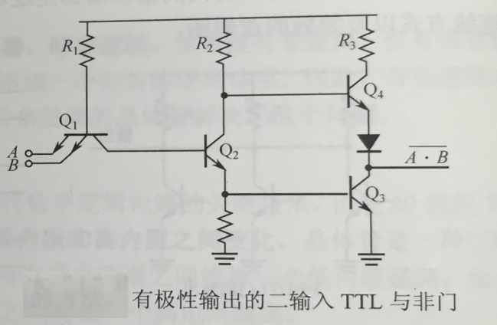
1.28
如下图所示，输出调整为上拉支路Q4管和下拉支路Q3管构成，被称为有极性输出；集电极开路门和三态门的优点是输出可以构成线与结构，即输出可以连接在一起。

Slide 10
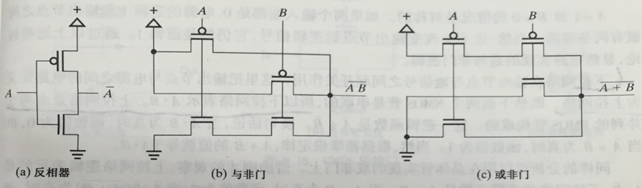
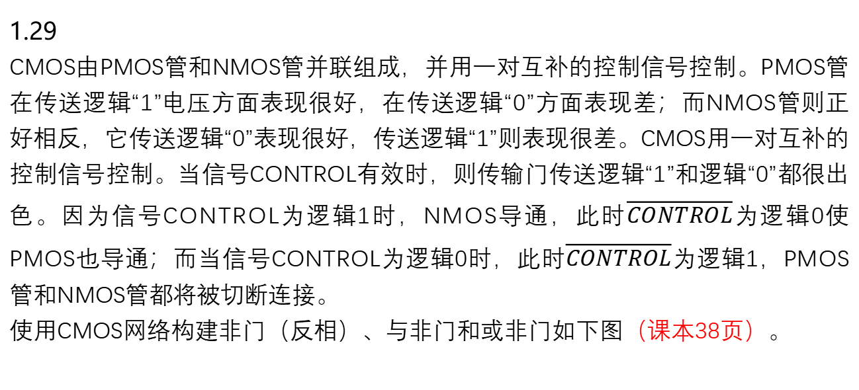
1.29
CMOS由PMOS管和NMOS管并联组成，并用一对互补的控制信号控制。PMOS管在传送逻辑“1”电压方面表现很好，在传送逻辑“0”方面表现差；而NMOS管则正好相反，它传送逻辑“0”表现很好，传送逻辑“1”则表现很差。CMOS用一对互补的控制信号控制。当信号CONTROL有效时，则传输门传送逻辑“1”和逻辑“0”都很出色。因为信号CONTROL为逻辑1时，NMOS导通，此时$\overline{CONTROL}$为逻辑0使PMOS也导通；而当信号CONTROL为逻辑0时，此时$\overline{CONTROL}$为逻辑1，PMOS管和NMOS管都将被切断连接。
使用CMOS网络构建非门（反相）、与非门和或非门如下图（课本38页）。

Slide 11
1.30
按照制造工艺集成电路可以分为CMOS电路和TTL电路两种类型。按规模可分为小规模集成电路、中规模集成电路、大规模集成电路、超大规模集成电路和巨大规模集成电路五种。其使用特性主要有负载能力、延迟特性、功耗特性和空脚处理4种。

